Slide 1
SCRUM ACTORS QUALITIES

Slide 2
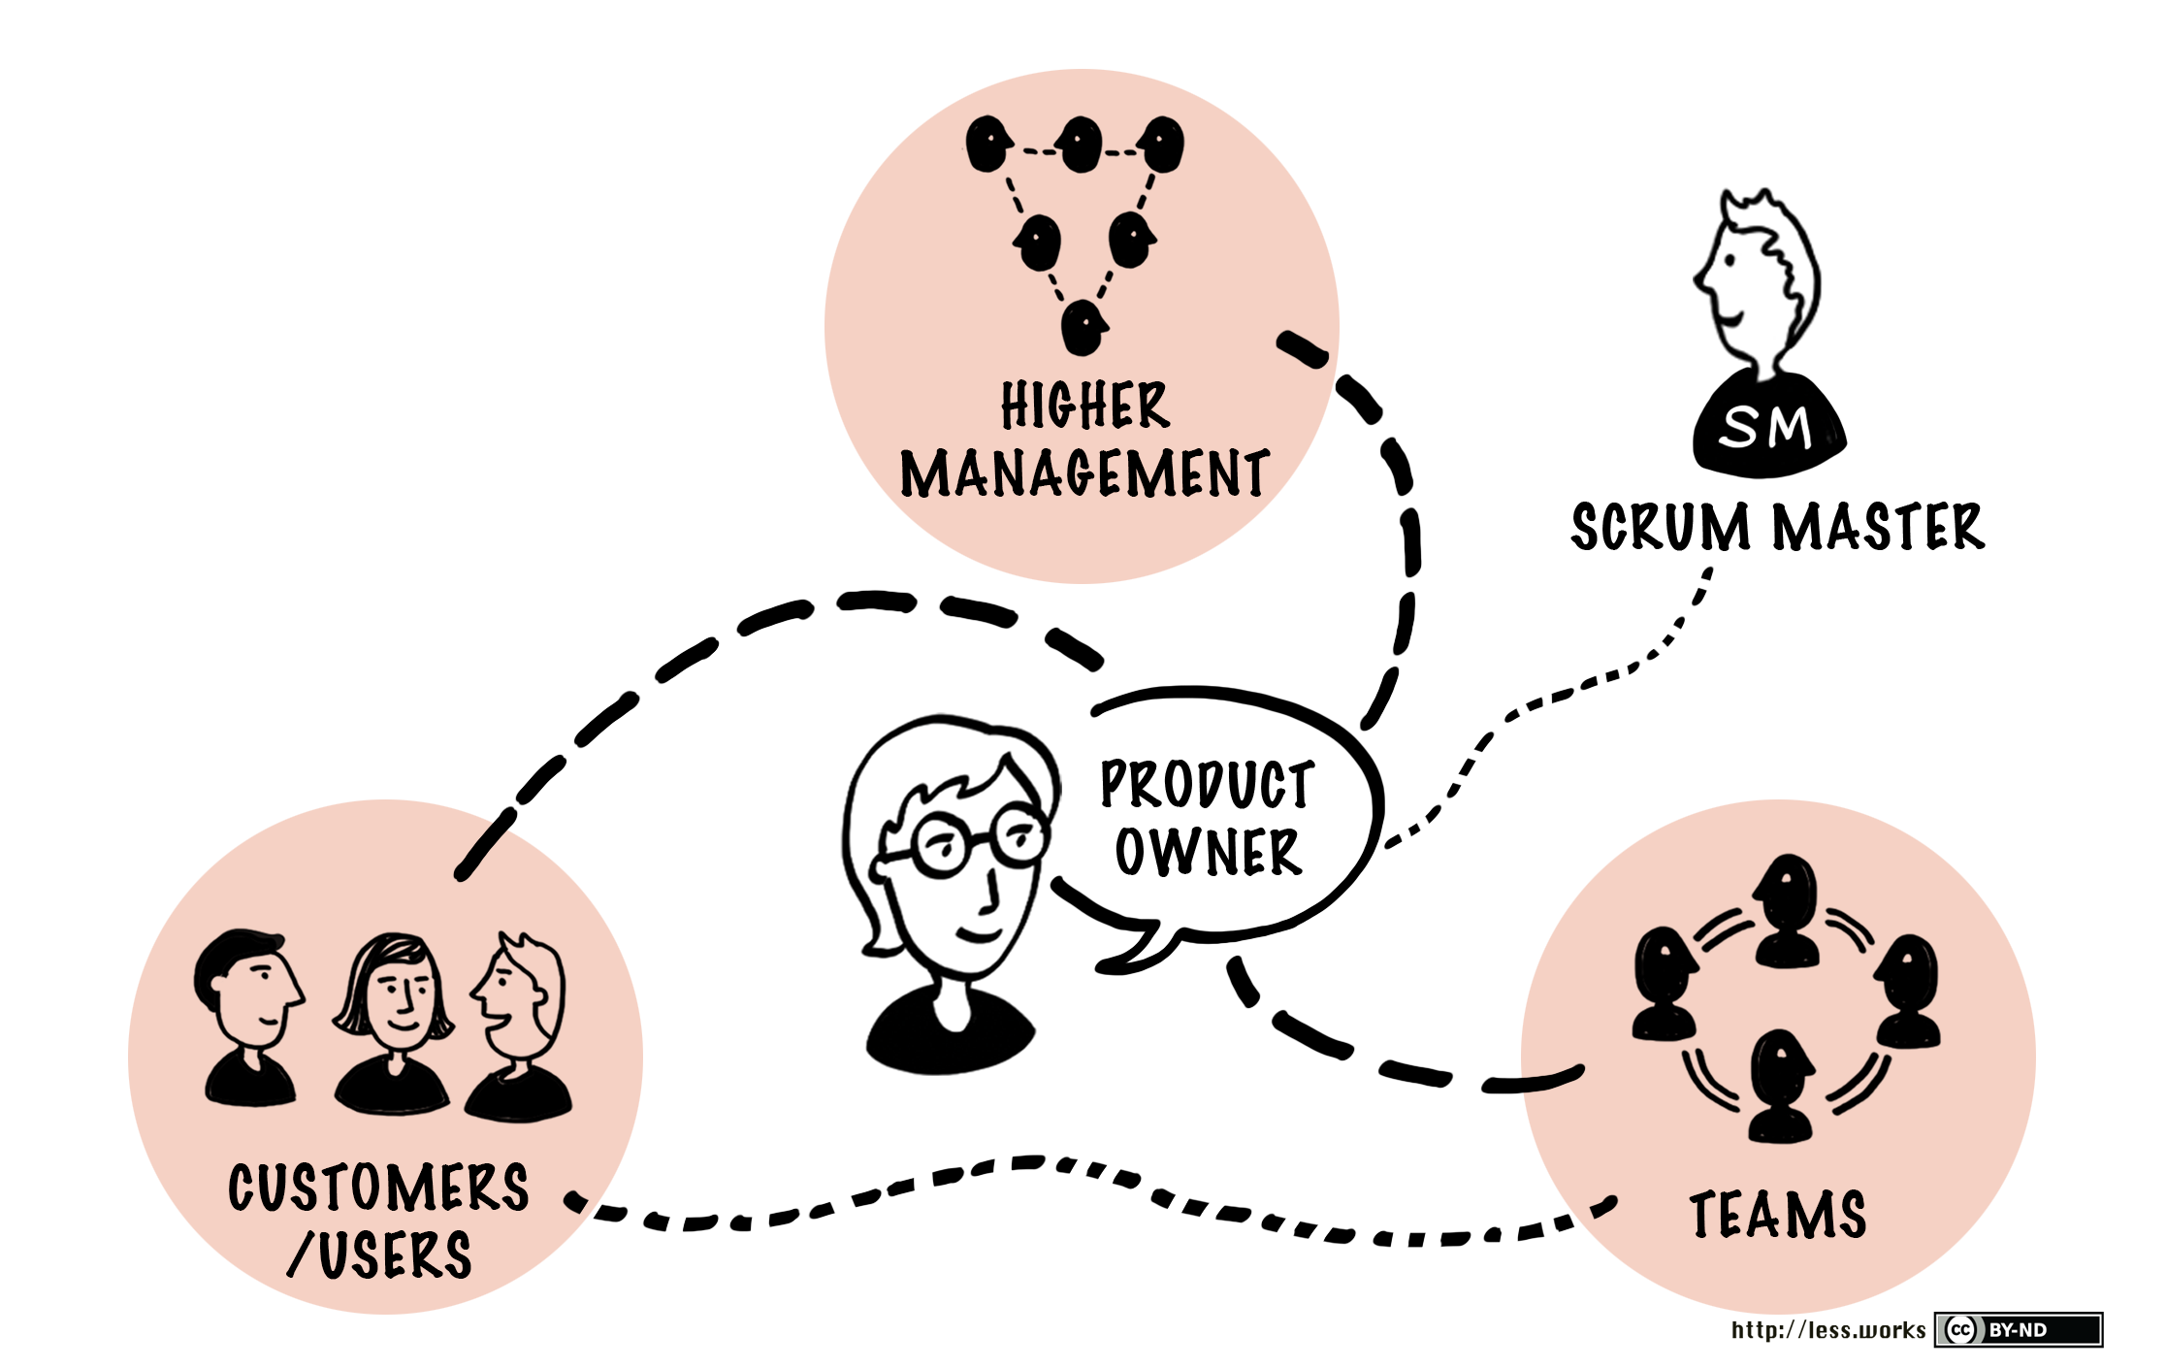
The actor
A) Product owner
B) Scrum Master
C) Développeurs

Slide 3
Product Owner (PO)
Rôle
  Représentant des clients et utilisateurs
  Backlog
Qualités
  Vision sur le produit
  Connaitre le métier
  Ecoute
  Esprit de synthèse
  Empathie

Slide 4
Scrum Master
Rôle
  Facilitateur / permettre de mieux travailler
  Protéger des demandes « incongrues »
  Gérer l’administratif
Qualités
  Organisation
  Adaptabilité
  Empathie
  Rationalité

Slide 5
Développeurs
Rôle
  Délivrer après chaque Sprint des items
Qualités
  Être Auto organisé
  Écouter
  Être adaptable

